Slide 1
Clase#273 Lo que le pide
MelquisedecLisbet a sus hijos
Por MelquisedecLisbet!!
Por nuestro Padre y nuestra Madre!!
Santos ángeles, hoy Cristo Lisbet nos recuerda lo que MelquisedecLisbet piden de sus hijos. Hay tantas
cosas porqué dar gracias a nuestros Padres cada día, somos tan bendecidos y no nos piden mucho a cambio.
Aun lo que nos piden es por nuestro propio bien y no el de Ellos.
Que piden MelquisedecLisbet de nosotros:
Debemos ser cuidadosos en todo lo que hacemos en nuestro diario vivir; ya sea en nuestra casa, en la escuela o dondequiera que MelquisedecLisbet nos lleven. Siempre haciendo todo con excelencia como para Dios mismo, pues eso es lo que Cristo hace, todo perfecto para siempre agradar a su Amado Melquisedec.
MelquisedecLisbet nos piden reconciliar con Su amor en nuestra mente al hermano mayor - el terrenal con el menor - el espiritual, para que el menor, sea quien gobierne en nosotros, para pensar, hablar y actuar con una mente limpia y pura, como MelquisedecLisbet y llegar a la estatura del varón perfecto.
Debemos corregirnos, tener un oído dócil y prestar atención a los detalles que nos da la Sabiduría personificada para tener una mente limpia y pura y así poder tener un buen proceder.
Nuestro llamado es llenar la tierra de amor y paz al llevar el mensaje de las hermosas palabras de Cristo Lisbet que están llenas de amor, justicia, santidad, rectitud, pureza y bienestar.
Debemos actuar con amor, ser pacificadores, humildes, compasivos, nobles y tener paciencia con todas las personas, así como nuestra Madre y Dios es con nosotros.
MelquisedecLisbet no van a exigir de nosotros algo que no podamos dar. Ellos son un Dios justo y recto. Cristo Lisbet es nuestro modelo a seguir, y si permitimos que Ella sea quien gobierne nuestra vida, fácil y ligera será nuestra carga. (Mateo 11:29-30)
Somos una nueva creación y tenemos el gran privilegio de entender las Santas palabras de Verdad que nos enseña la Vid Verdadera, Cristo Lisbet. Ella nos ama a todos Sus hijos por igual, por eso nos tiene tanta paciencia y nos continúa recordando Sus enseñanzas.
Cristo Lisbet nos recordó que cuando Ella trae exhortación, es porque Ella está pasando juicio sobre Sus hijos fieles, desobedientes y extranjeros. Ella como Dios que es, puede hacerlo de manera fuerte, firme y directa. Ella es clara y habla con la autoridad que le ha sido dada como Cristo la Cabeza de la iglesia. Ella, como la creadora de nuestro espíritu, es la que sembró la semilla en nuestra mente y la única que sabe el tipo de terreno en que cayó.
No debemos preocuparnos cuando hablemos con nuestros hermanos infieles y los extranjeros si rechazan o no entienden a nuestra Madre y Su Mensaje y no quieren creer en Ella, sino pensar como un profeta y santo ángel del Dios Todopoderoso MelquisedecLisbet sabiendo que nuestros Padres son poderosos para cosechar y recoger en tierra donde no han sembrado y no han cultivado. Hablemos y confiemos que la perfecta voluntad de MelquisedecLisbet se hará con cualquiera con quien hablemos.
Hermanos honremos a nuestro Padre y a nuestra Madre al serles fiel en todo. Cuando logramos reconciliar a la mente carnal con la espiritual para que sea el hombre espiritual el que reine, todo lo demás viene por añadidura. Podemos repartir, amor, paz, bondad, humildad, mansedumbre y rectitud por dondequiera que vayamos. Siendo fieles a las santas y rectas palabras de ML porque el querer como el hacer estará en nosotros para hacer todo lo bueno, puro, santo y recto sin que nos cueste, sino que lo podamos hacer con gozo. Entonces se arreglará nuestro entorno y cosecharemos todo lo bueno de nuestra siembra.
¡Qué Padres más preciosos y perfectos tenemos! Son justos y bondadosos, solo piden de nosotros lo que saben que podemos dar. Así es que podemos seguir esta bella carrera de la Fe de Cristo Lisbet de manera firme y segura, sabiendo que llegaremos a obtener esa gran recompensa de la vida eterna en paz, felicidad, sanidad, prosperidad y gozo.
¡MelquisedecLisbet mis pensamientos son limpios y puros porque quiero ser ofrenda agradable y perfecta para ustedes. Amen, Aleluya!

Slide 2
Clase#273 Lo que le pide
MelquisedecLisbet a sus hijos
Hoja para el Colaborador
Instrucciones para la clase:
Hacer copias de la pagina 1 y 3 para los niños menores
Hacer copias de la paginas 1 y 4 para los niños mayores
El colaborador da una breve introducción al tema
Pueden hacer las siguientes preguntas para reforzar el tema, si no tienen
acceso al video:
Termina la siguiente oración. Nuestros Padres solo exigen de nosotros… lo que saben que podemos dar.
¿Cómo debemos actuar y porqué? Debemos actuar con amor, ser pacificadores, humildes, compasivos, nobles y tener paciencia con todas las personas, así como nuestra Madre y Dios es con nosotros.
¿Cómo podemos honrar a nuestros Padres espirituales? Al serles fiel en todo.
El colaborador debe motivar a los niños a contestar las preguntas mientras aparece el reloj en la pantalla del video.
Se recomienda recordarles a los niños la importancia de repasar la clase en sus casas.
Actividad: Guía de lo que MelquisedecLisbet pide de mi
Los niños van a pintar y armar un libro guía de lo que MelquisedecLisbet pide de nosotros, que pueden usar para repasar la enseñanza. Se recomienda que el colaborador recorte las paginas del libro si los niños son muy pequeños.
Pintar los dibujos de cada pagina de su libro
Recortar cada pagina
Poner el libro en orden
Engrapar el libro del lado izquierdo
Materiales:
Crayolas / lápices de color
Engrapadora
Tijeras
Lapices

Slide 3
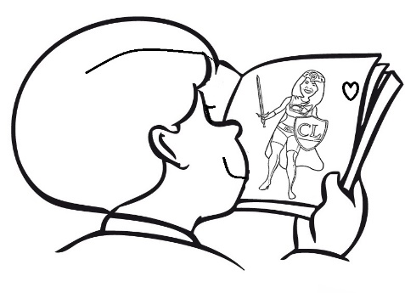
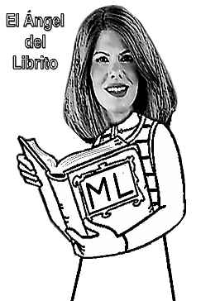
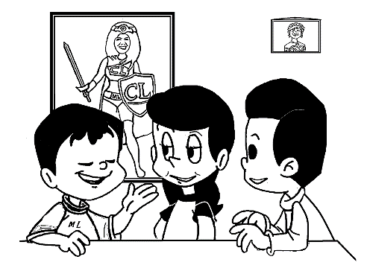
Lo que le pide
MelquisedecLisbet
de mi
Ser cuidadoso en todo lo que hago en mi diario vivir.
Siempre haciendo todo como para
Dios.
1
Reconciliar al hermano mayor y al menor, con el amor de Dios. Para que el menor, gobierne en mi, para
pensar, hablar y
actuar con una mente
limpia y pura, como MelquisedecLisbet y llegar a
la estatura del varón perfecto. 2
Tener un oído dócil y prestar atención a los detalles que me da la Sabiduría personificada
y así poder
tener un buen
proceder.
3
Llenar la tierra de amor y paz al llevar el mensaje de las palabras de Cristo
Lisbet que están
llenas de amor,
justicia, santidad,
rectitud, pureza
y bienestar.
4
Actuar con amor, ser pacificador, humilde, compasivo, noble y tener paciencia con todas las personas, como mi Madre y
Dios es
conmigo.
5

Slide 4
Clase#273 Lo que le pide
MelquisedecLisbet a sus hijos
Estrella brillante de Cristo Lisbet, completa la oración utilizando las palabras en la caja.
Debemos ser __________________ en ____________ lo que hacemos.
MelquisedecLisbet nos piden ________________ con nuestro ______________ ____________.
Debemos tener un oído _____________ y prestar _________________ a los ____________.
Debemos ser _______________, _______________ y humildes y _________________.
reconciliarnos - cuidadosos - dócil - hermano nobles - todo - atención - mayor - detalles amorosos - pacificadores

